Slide 1
一. 熟记一些基本概念，基本结论
3－1：
驻点；
三个中值定理(条件，结论)
3－4：
函数单调性的相关结论；
曲线凹凸性，拐点；
曲线凹凸性的相关结论；
3－5：
极值点，极值；
极值点与驻点的关系；
极值点判别的第一、第二充分条件
3－7：
曲率的定义及计算公式

Slide 2
二.常见题型
(1)求函数的单调区间
步骤：1.求定义域；
2.求单调区间的可能分界点，
即驻点及导数不存在的点；
3.讨论一阶导数在小区间上的符号即可。

Slide 3
(2)求函数的极值点和极值
步骤：1.求定义域；
2.求可能的极值点，
即驻点及导数不存在的点；
3.判别上述点是否为极值点，
可用第一或者第二充分条件。

Slide 4
(3)求曲线的凹凸区间和拐点
步骤：1.求定义域；
2.求凹凸区间的可能分界点，
(也即是可能的拐点的横坐标)
即求二阶导数为零及二阶导数不存在的点；
3.讨论二阶导数在小区间上的符号即可。

Slide 5
(4)证明不等式
此类题型常用方法如下：
(a)利用函数的单调性
注意：对比较点处的连续性进行强调
(b)利用中值定理
注意：分析结果，构造函数及区间，务必注意
对中值定理条件的验证

Slide 6
(c)利用最大值或最小值证明不等式
问题：如何求函数的最值？
(d)利用曲线的凹凸性定义(局限性较强，不常用)
注意：分析结果，构造函数，讨论其图形的凹凸性
(e)利用泰勒公式(熟练掌握泰勒公式)

Slide 7
(5)求函数的最值
(a)求闭区间上连续函数的最值；
(b)求定义在一般区间（各种区间）上
函数的最值；
往往：该函数可导，驻点唯一；
判定驻点为极值点；
则该极值点便为最值点。

Slide 8
(c)求有实际背景的（目标）函数的最值；
往往：建立目标函数，该函数可导；
驻点唯一；
由实际意义，该函数在定义区间内部取得最值，
则该驻点便为最值点。

Slide 9
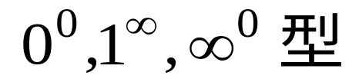
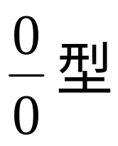


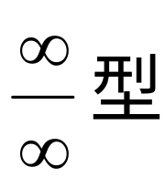
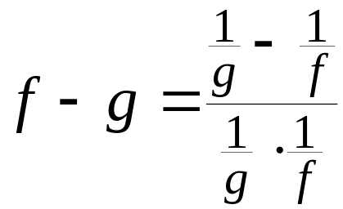
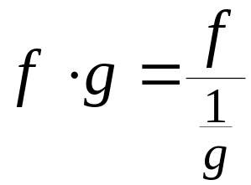






(6)求未定式的极限（用洛必达法则）
洛必达法则
取对数
机动 目录 上页 下页 返回 结束

Slide 10
(7)他例
譬如：（1）证明方程有唯一根
步骤：1.证明根的存在性
（用零点定理或罗尔定理）
2.证明根的唯一性
（用函数的单调性或罗尔定理）
（2）求曲线的渐近线（水平、铅直、斜的）

